Slide 1
Inese Šūpule Latvijas augsti kvalificētu speciālistu migrācijas izpēte: migrācijas lēmumu pieņemšanas process un to ietekmējošie faktori Nr.1.1.1.2/16/I/001 Nr. 1.1.1.2/VIAA/1/16/012
Latvijas Universitātes 76. konference
2018. gada 16. marts

Slide 2
Projekts: Augsti kvalificētu speciālistu migrācijas izpēte: emigrācija un atgriešanās Latvijā
2018
Teorija & metodoloģija (WP1)
2019
Padziļinātās intervijas (PI) ar mērķa grupu (WP3)
2020
Pētījuma rezultātu analīze (WP5)
PI ar mērķa grupu (WP3)
Sekundāro datu analīze (WP2)
Kvantitatīva mērķa grupas aptauja (WP4)
Publikācijas žurnālos un monogrāfija (WP5)

Slide 3
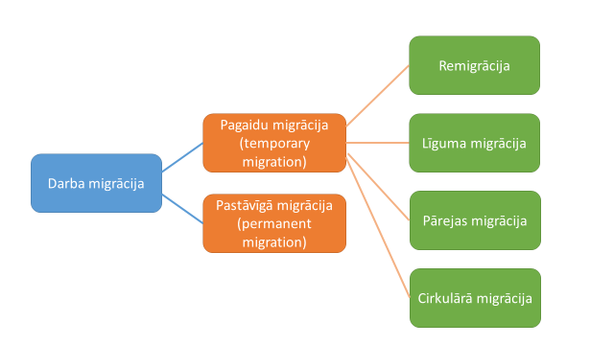
Jēdzieni: likvīdā migrācija, darba migrācija & karjeras migrācija
Likvīdā migrācija:
Engbersen & Snel, 2013
Dustmann, 2000

Slide 4
Jēdzieni: smadzeņu aizplūšana, ieguvums, cirkulācija (angl. brain drain, brain gain, brain circulation); globālā sacensība par talantiem
Sākot no 1960-tajiem gadiem, augsti kvalificētu speciālistu migrācija tiek apspriesta, izmantojot jēdzienu “smadzeņu aizplūšana” (Adams, 1968; Fortney, 1970)
1980-tajos gados līdz ar izmaiņām augsti kvalificētu speciālistu starptautiskās migrācijas procesos, mainījās arī uzsvari jēdzienu lietojumā (Pethe 2007). Ņemot vērā to, ka šajā laika periodā vairāk izplatījās augsti kvalificētu speciālistu pagaidu kontraktu migrācija, cirkulārā migrācija, augsti kvalificētie speciālisti vairs nepārcēlās uz citu valsti pastāvīgi, mainījās arī migrācijas plūsma (Findlay, 1988; Salt, 1988; Findlay and Gould, 1989; Beaverstock, 1990; Findlay and Garrick, 1990; Salt, 1992; Findlay, 1995).
Optimisti augsti kvalificētu speciālistu migrāciju aplūko nevis kā smadzeņu aizplūšanu, bet kā smadzeņu cirkulāciju vai pat smadzeņu ieguvumu (Harvey 2008; Saxenian 2002, 2007)
Pēdējos 20 gados dominē tādas paradigmas kā “globālā sacensība par talantiem” un “smadzeņu cirkulācijas” pozitīvais efekts gan attiecībā uz uzņēmējvalsti, gan nosūtītājvalsti (Kuvik, 2012)

Slide 5
Smadzeņu aizplūšana Latvijā
OECD: laikā no 2000. gada līdz 2010. gadam smadzeņu aizplūdes rādītājs Latvijā ir pieaudzis par 5,8 procentpunktiem. Salīdzinoši Lietuvā 5,7, Igaunijā 5,1 un Poliju 4,4 procentpunkti (Arslan et al. 2014)
M. Hazans: balstoties uz 2014. gada aptaujas aprēķiniem, diasporas selektivitātes indekss ir pozitīvs lielākajā daļā valstu, uz kurām emigrējuši Latvijas iedzīvotāji, izņemot Īriju (Hazans 2015)
Pēc 2000. gada smadzeņu aizplūde norisinās gan kā diplomu aizplūde, gan arī kā jauniešu ar vidējo izglītību emigrācija, kas augstāko izglītību iegūst jau uzņemošajā valstī
M. Hazans: līdzšinējās remigrācijas tendences liek uzskatīt, ka remigrācija nespēs kompensēt smadzeņu aizplūdi (Hazans 2015)

Slide 6
Migrācijas procesu analīzes līmeņi
Makro
Mikro
Mezo

Slide 7
Migrācijas procesu analīzes līmeņi
Mikro līmenis | Mezo līmenis | Makro līmenis
Migrācijas iemesls: Indivīda vērtības, vēlmes, gaidas | Migrācijas iemesls: Ģimenes un radinieku faktors Sociālo tīklu vai organizāciju radītās iespējas | Migrācijas iemesls: Makro līmeņa struktūru (ekonomikas, valsts politikas) radītie nosacījumi vai iespējas
Galvenās teorijas: Pievilkšanas un atgrūšanas faktori Neo-klasiskā mikro migrācijas teorija | Galvenās teorijas: Sociālā kapitāla teorija Institucionālisma teorija Sociālo tīklu teorija Kumulatīvā cēlonība Darbaspēka migrācijas jaunā ekonomiskā teorija | Galvenās teorijas: Neo-klasiskā makro ekonomikas teorija Migrācija kā sistēma Duālā darba tirgus teorija Pasaules sistēmas teorija
Faist, 1997; Massey et al. 1993; Hagen-Zanker, 2008; King et al. 2016

Slide 8
Migrācijas lēmumu pieņemšanas process un to ietekmējošie faktori
Mikro līmeņa faktori
Demogrāfiskie rādītāji
Sociāli ekonomiskie rādītāji
Mezo līmeņa faktori
Mikro-mezo: Ģimenes sociāli ekonomiskie rādītāji; ģimenes tradīcijas
Mezo: Migrācijas institūcijas (t.sk. rekrutācijas firmas)
Makro līmeņa faktori
Ekonomiskie cikli, darba tirgus pieprasījums
Darba algu un labklājības līmeņa atšķirības
Psiho-sociālie radītāji
Indivīda risku izvērtējums
Indivīda vērtības
Relatīvā deprivācija
Sociālie tīkli
Migrācijas politika un normatīvais regulējums
Autores kompilācija

Slide 9
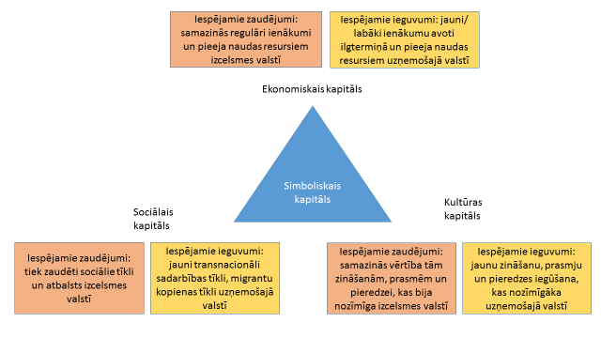
Migrācijas iespējamā ietekme uz simbolisko kapitālu
Koikkalainen, 2013

Slide 10
Latvijas Universitātes 76. konference, 2018. gada 16. marts Inese Šūpule Latvijas augsti kvalificētu speciālistu migrācijas izpēte: migrācijas lēmumu pieņemšanas process un to ietekmējošie faktori Nr. Nr.1.1.1.2/16/I/001 // 1.1.1.2/VIAA/1/16/012

